Slide 1
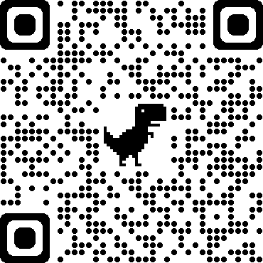
程式語言期末報告
GAN手寫數字生成
吳榕憲 108502570
楊佳峻 108502571
吳秉鴻 108502572
Github Repo

Slide 2
資料集
來源 : mnist
訓練集 :
數量 : 60000
大小 : 28*28 pixel
測試集 :
數量 : 10000
大小 : 28*28 pixel

Slide 3


實作方法

Slide 4
資料前處理
載入資料
正規化
把指定Label轉成one_hot形式
合併雜訊和Label

Slide 5
模型之間的關係
Fit_generator
Generator
辨識
生成圖片
對抗
Fit_discriminator
Discriminator
生成圖片
辨識

Slide 6
為什麼需要fit_generator和fit_discriminator?
因為資料集太過龐大，如果一次將資料塞給generator和discriminator會導致記憶體不足而崩潰
也可以減輕運算時的資源消耗

Slide 7
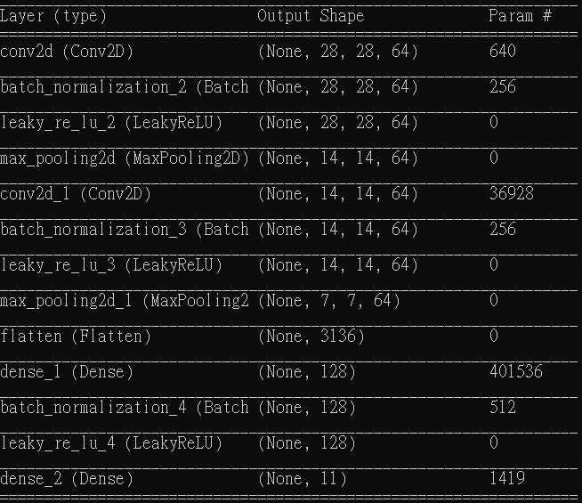
Discriminator

Slide 8
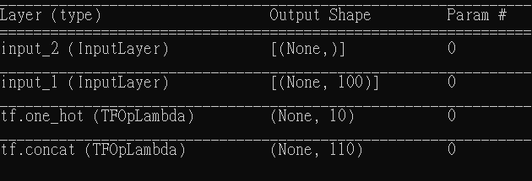
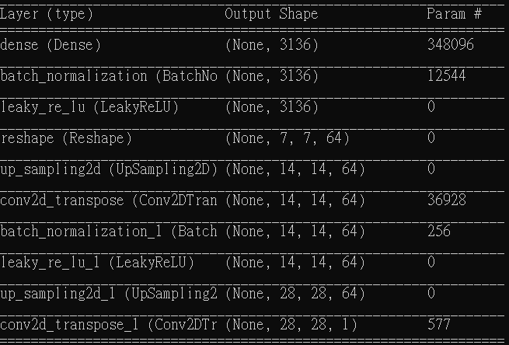
Generator

Slide 9


Loss fuction
Maximize
Discriminator :
Generator :
X : 批次為i的mnist資料
G(z ) : generator產生的批次為i的資料
D() : discriminator給出正確標籤的機率
discriminator : 當輸入資料為mnist時使輸出結果為正確標籤，而輸入資料為 generator產生的資料時，使輸出結果為錯誤標籤
generator : 使discriminator判斷其產生的資料時輸出結果為正確標籤
Minimize
(i)
(i)

